Slide 1


Реалізація розвивально-компетентнісного підходу на уроках інформатики у 5 класі
(за програмою для учнів, які вивчали інформатику у 2-4 класах)

Slide 2
Підтримка курсу:
Навчальна програма (http://mon.gov.ua/activity/education/zagalna-serednya/navchalni-programy.html)
Календарне планування, матеріали до уроку, корисні посилання та замовлення методичних порад (http://yakistosviti.com.ua/uk/Serednja-shkola-Informatika)
Зошит-конспект (http://osvita-center.com.ua/catalog/5-klas/nformatika/)
Електронний онлайн-підручник (http://itknyga.com.ua)
Методичні консультації (http://yakistosviti.com.ua/uk/dopomoga-ekspertiv)

Slide 3
Модернізація освіти, що відбувається сьогодні, змінює мету навчання: знання не за ради знань, а за ради їх практичного використання у повсякденній діяльності та майбутньому житті.
Чинники, що забезпечують успішність формування компетентностей учнів:
Особистісні характеристики школяра (активність, відповідальність, комунікабельність, здатність до емпатії й рефлексії, допитливість, креативність, ініціативність та інші).
Суспільна значущість результатів освітньої діяльності.
Принципи, форми, методи і прийоми навчання (у процесі реалізації компетентнісно орієнтованого підходу до навчання основними методами є проблемний та діяльнісний).
Зміст навчальних завдань (мають бути тісно пов’язані із життєвим досвідом та інтересами учнів, обов’язково містити розвивальний компонент).

Slide 4

Вимоги часу до формування навичок у учнів:

Slide 5
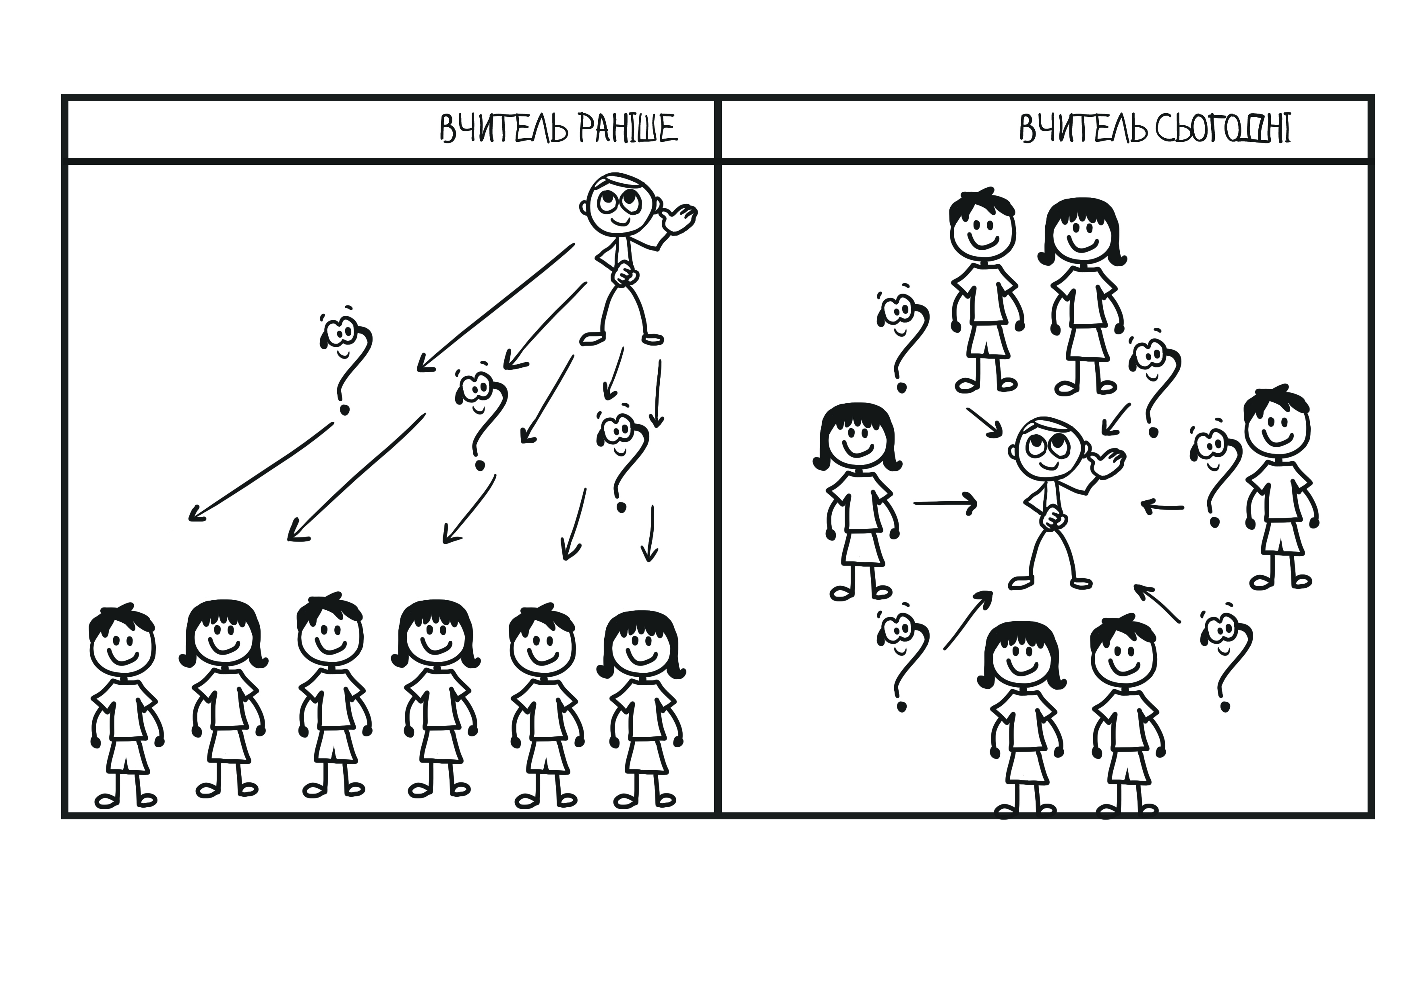
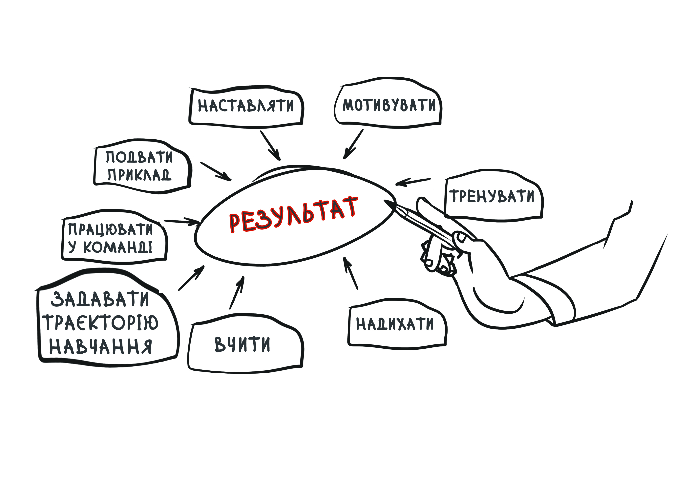
Вимоги часу до сучасного вчителя:

Slide 6

Переважна роль вчителя – координатор навчального процесу
Формування ключової компетентності учня – вміння вчитися
Закладений проблемний та діяльнісний методи навчання
Сучасна візуалізація навчального матеріалу
Навчальні матеріали, що формують навички групової взаємодії
Розвивальний зміст завдань із емоційною складовою

Slide 7
Звернення до учасників навчального процесу
Шановні вчителі!
Робочий зошит з інформатики, призначений для учнів, який водночас можуть використовувати і вчителі як плани-конспекти уроків. Чому саме така форма?
По-перше, це зручно. Учитель перебуває з учнями в одній площині, а не в паралельних просторах. Це одна з головних функцій даного видання — задавати траєкторію уроку. Крім завдань для самостійної роботи, у посібнику подано якомога більше завдань для роботи в парах, обговорення, спільної роботи учнів і вчителя. Так, зошит-конспект — не для лінивих учнів і вчителів!
По-друге, специфіка вивчення інформатики відразу після пропедевтичного курсу початкової школи полягає у роботі з узагальнення та систематизації вже здобутих знань, умінь і навичок. А це значить, що є необхідність у матеріалах поданих конспективно, у вигляді тез і наочних схем, що добре запам’ятовуються і стають своєрідним каркасом для вже засвоєного і нового матеріалу.
По-третє, саме така, дещо коміксоподібна, форма видання узгоджується зі способом сприйняття інформації сучасними дітьми, на яких традиційні підручники навіюють лише нудьгу.
Четверте — і головне — зошит-конспект спонукає до творчості. У ньому мало суто репродуктивних завдань. Більшість задач вимагає від учня класифікації, узагальнення, проведення аналогії, побудови алгоритмів тощо. Такі задачі розвивають мислення й творчі здібності. А хіба це не є однією з головних цілей освіти взагалі?

Slide 8

Звернення до учасників навчального процесу
ДОРОГІ УЧНІ!
Яким ви уявляєте своє доросле життя? Ким мрієте стати у майбутньому? Чого очікуєте від уроків інформатики? А чи знаєте ви, щоб бути успішною дорослою людиною у майбутньому і успішним учнем сьогодні, потрібно вміти самостійно вчитися, знаходити необхідну інформацію та критично її осмислювати; вміти працювати в команді, відстоювати власні думки та презентувати досягнення; творчо мислити та правильно розподіляти свій час?
Ви спитаєте: а до чого інформатика? Річ у тім, що сьогодні нові технології є тим «золотим ключиком», який відкриває чарівні дверцята у великий дорослий світ. Світ, який неможливо уявити без сучасних засобів спілкування, де потрібно постійно отримувати і опрацьовувати безліч інформації, постійно вчитися.
Кожний урок у цьому зошиті побудовано так, що для отримання нових знань потрібно самостійно або в команді знайти відповідь на поставлене запитання, розв’язати цікаве творче завдання, систематизувати відомості, створити проект та презентувати його. А ще ви маєте можливість спробувати себе в ролі програміста, розробника комп’ютерних ігор та корисних програм. І навіть якщо в майбутньому у вас буде інша професія, розвинуте алгоритмічне та логічне мислення допоможе розв’язати будь-яке завдання.
Будьте старанними та наполегливими. Якщо завдання здаються складними, намагайтеся їх розв’язати, шукаючи різні підходи та джерела інформації. Бажаємо успіхів у навчанні та досягнення поставленої мети!
Умовні позначки до завдань
інтерактивні завдання, що потребують обговорення та групової взаємодії
практичні завдання, що потребують підключення до мережі Інтернет
практичні завдання, що потребують наявності комп’ютера
завдання з гумором

Slide 9
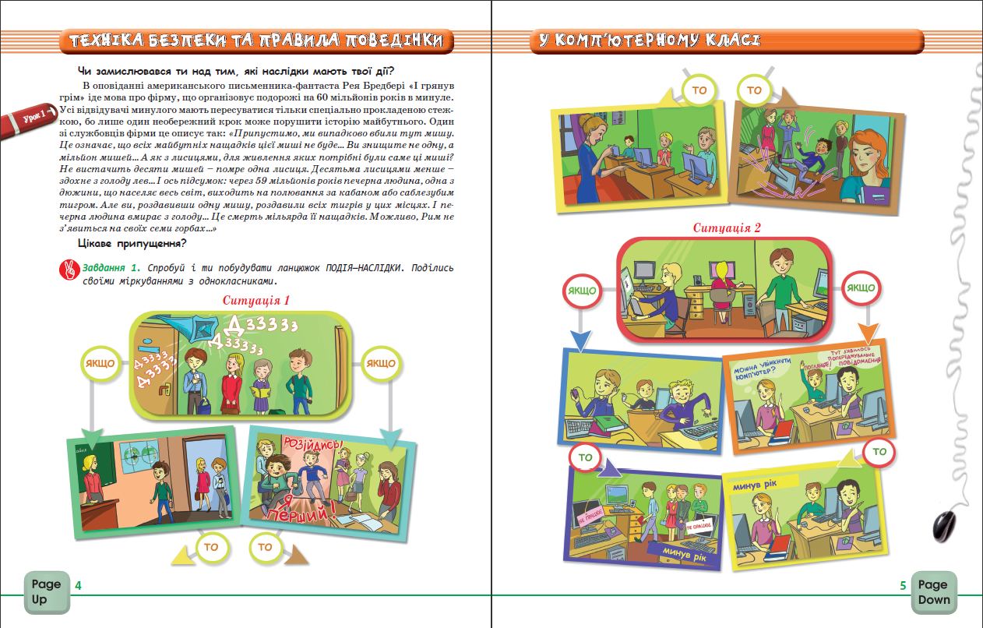
Приклади траєкторії навчання та змісту завдань
Мотивація навчальної діяльності (емоційний компонент – цікавість)
Вчитель не нав'язує “нудні” правила, а пропонує вибір, формує соціальну позицію учнів “подія – наслідки”
Організоване вчителем обговорення формує вміння висловлювати власні думки, робити висновки
Сучасні ілюстрації викликають інтерес учнів, реалізують одну із складових компетентнісного підходу – ставлення до навчання.

Slide 10
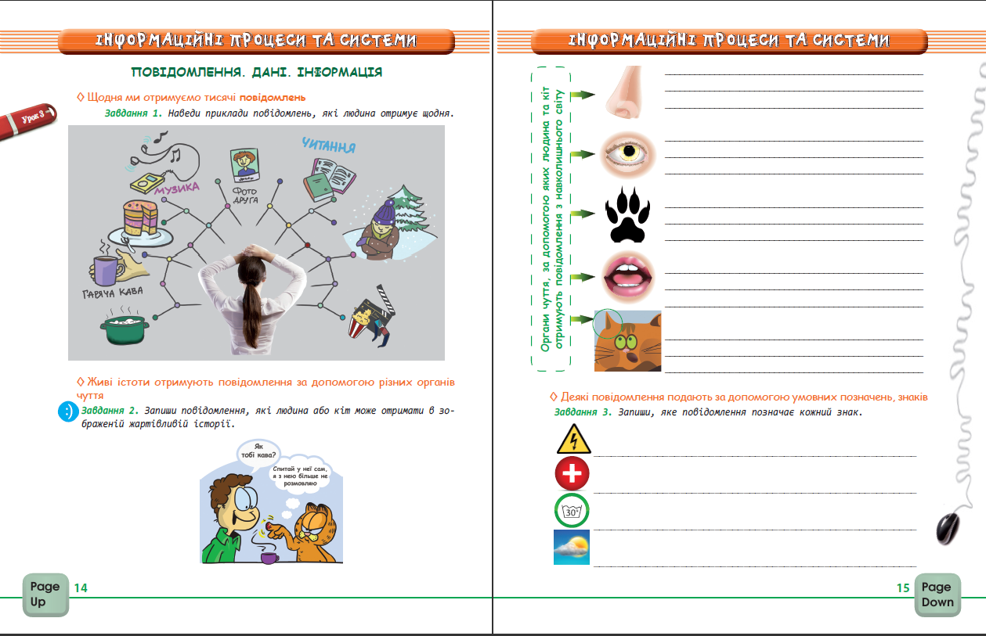
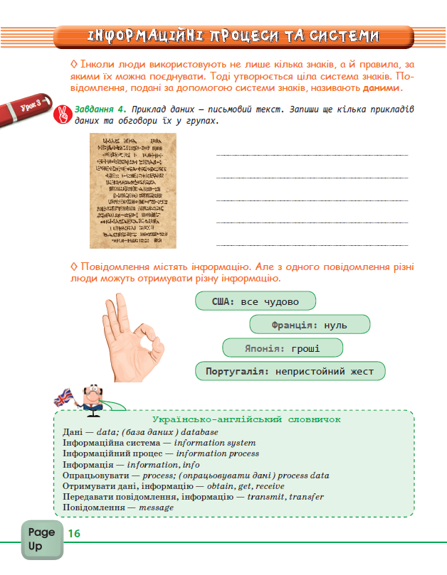
Приклади траєкторії навчання та змісту завдань
Завдання задають траєкторію роздумів і підводять учнів до самостійних висновків
Завдання із гумором – емоційна складова навчання
Конспективний виклад навчального матеріалу
Міжпредметна інтеграція, формування полікультурної складової

Slide 11
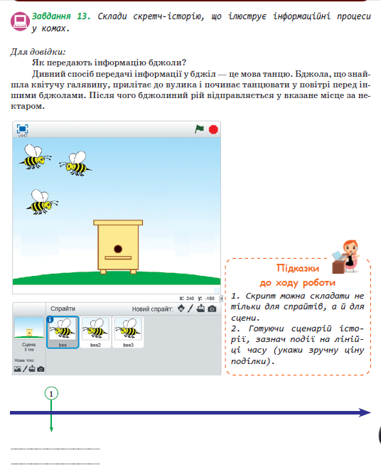
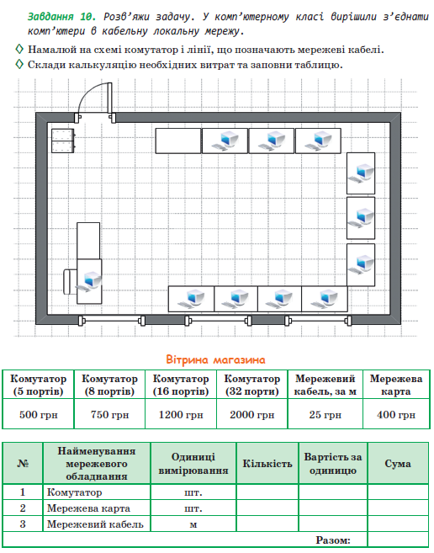
Приклади траєкторії навчання та змісту завдань
Міні-проекти та компетентнісні завдання
Міні-проекти та компетентнісні завдання

Slide 12
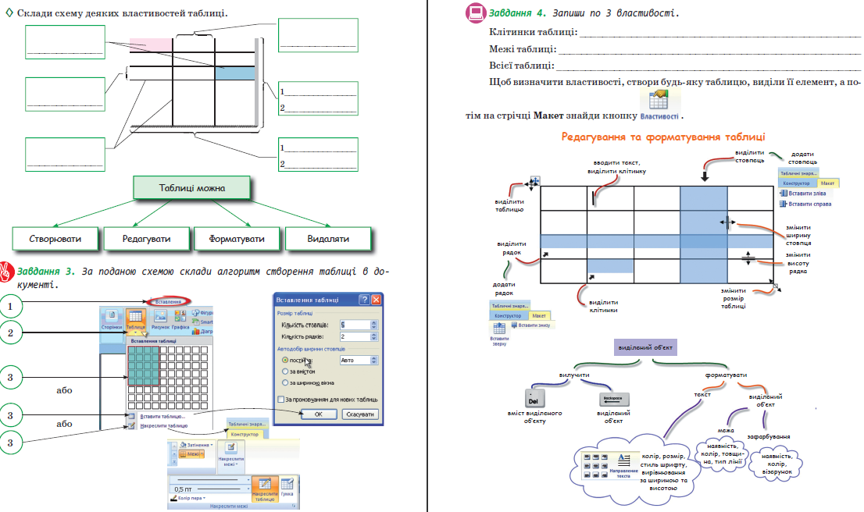
Приклади траєкторії навчання та змісту завдань
Схеми, що варті декількох сторінок стандартного підручника

Slide 13
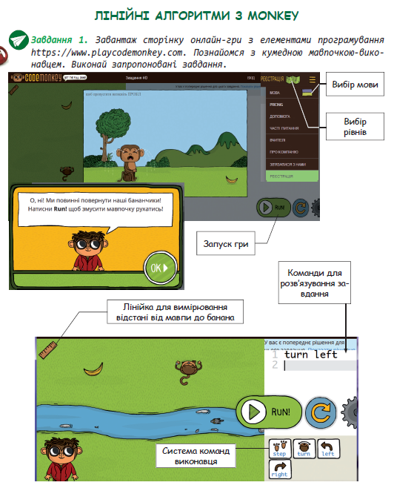
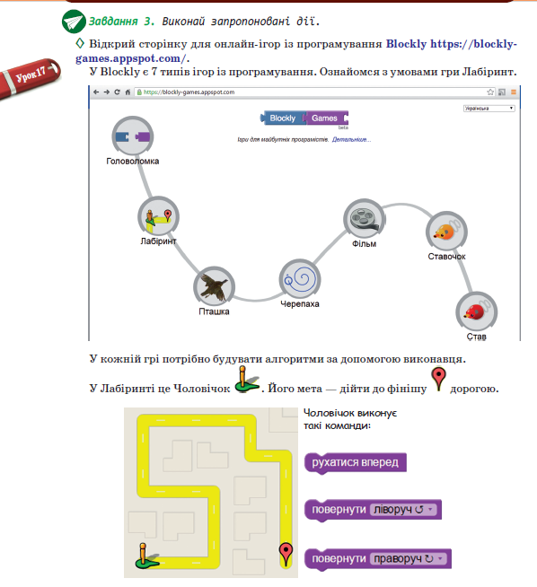
Приклади траєкторії навчання та змісту завдань
Гейміфіковане навчання

Slide 14

Є питання? Задавайте – відповімо!!!
http://yakistosviti.com.ua/uk/Serednja-shkola-Informatika
Для придбання зошита-конспекта:
http://osvita-center.com.ua/catalog/5-klas/nformatika/

